Slide 1
Резюме
Портфолио к лабораторной работе №1 (Исследование видимых траекторий движения планет Солнечной Системы) по дисциплине «ИТ в физике» студента Лабырина Матвея Сергеевича (ИВТ, 1 группа, 1 подгруппа).

Slide 2
Справочник
1. Наглядная схема Солнечной системы - http://spacegid.com/kompyuternaya-model-solnechnoy-sistemyi.html
2. 3D модель Солнечной системы –
http://spacegid.com/3d-model-solnechnoy-sistemyi.html
3. Характеристики планет солнечной системы с данными о постоянных величинах –
http://blog.vilisov.info/article/21

Slide 3
Глоссарий
Материальная точка — простейшая физическая модель в механике — обладающее массой тело, размерами, формой, вращением и внутренней структурой которого можно пренебречь в условиях исследуемой задачи.
Траектория материальной точки — линия в пространстве, по которой движется тело, представляющая собой множество точек, в которых находилась, находится или будет находиться материальная точка при своём перемещении в пространстве.

Slide 4
Цикада цитат
•Вселенная - это разнообразие в единстве.
-Оноре де Бальзак
•Изменения в частях не влекут за собою никакого изменения Вселенной... Потеряв одну какую-нибудь форму, вещь тот час же облекается в другую, она как бы исчезает со сцены в одном костюме, с тем чтобы тот час же появиться в другом. И это обуславливает вечную юность и силу мира, который не знает дряхлости и упадка.
-Джон Толанд

Slide 5
Отчёт по заданию №1
Для расчёта и построения траектории движения Марса вокруг Земли были использованы формулы и электронные таблицы Microsoft Excel.
Для расчёта по формуле:
x = r1 cos (w1t + j) - r2 cos (w2t + j)
y = r1 sin (w1t + j) - r2 sin (w2t + j)
Где w =2p/T
Понадобились следующие величины:
r1 - расстояние от Марса до Солнца - 227 900 000 км.
r2 - расстояние от Земли до Солнца - 149 600 000 км.
Т1 - период обращения Марса вокруг Солнца - 687 суток.
Т2 - период обращения Земли вокруг Солнца - 365 суток.

Slide 6
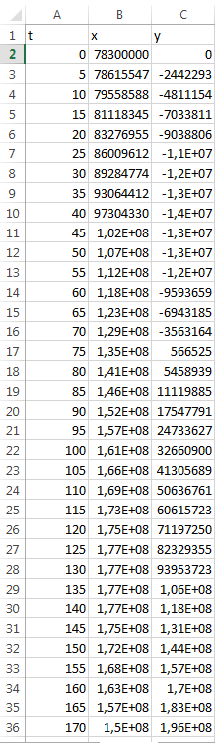
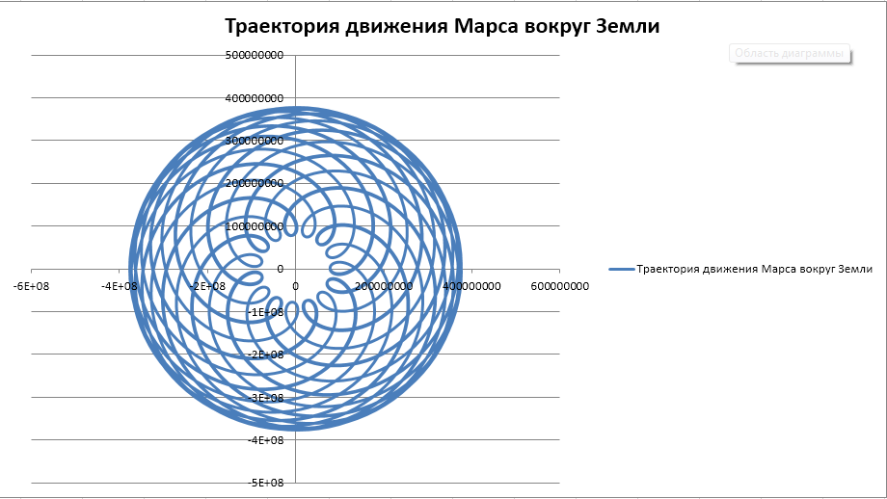
Были проведены расчёты с шагом в (t) 5 суток.
Шагов было сделано 3500
Так же был построен график

Slide 7
Отчёт по заданию №2
Для расчёта и построения траектории движения Юпитера вокруг Меркурия были использованы формулы и электронные таблицы Microsoft Excel.
Для расчёта по формуле:
x = r1 cos (w1t + j) - r2 cos (w2t + j)
y = r1 sin (w1t + j) - r2 sin (w2t + j)
Где w =2p/T
Понадобились следующие величины:
r1 - расстояние от Юпитера до Солнца - 778 500 000 км.
r2 - расстояние от Меркурия до Солнца - 57 910 000 км.
Т1 - период обращения Юпитера вокруг Солнца - 4 380 суток.
Т2 - период обращения Меркурия вокруг Солнца - 88 суток.

Slide 8
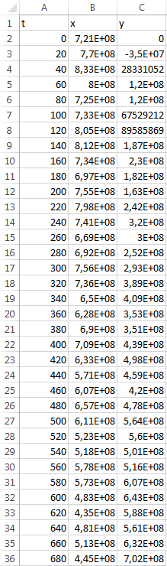
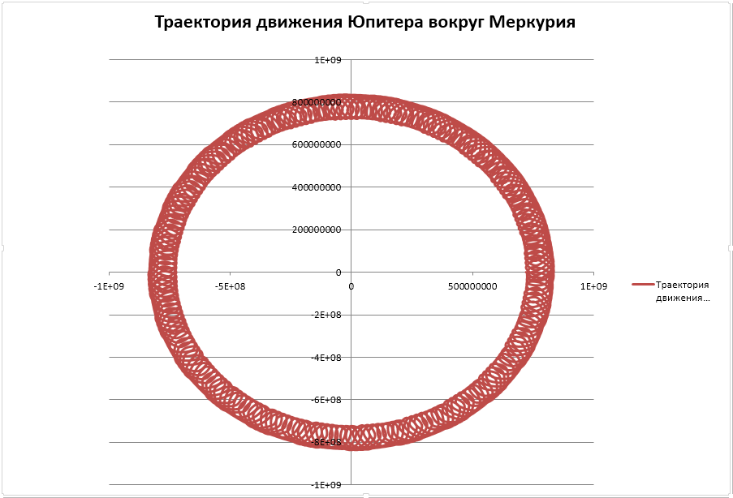
Были проведены расчёты с шагом в (t) 20 суток.
Аналогично с первой задачей был построен график:
Шагов было сделано 1000.

